Slide 1
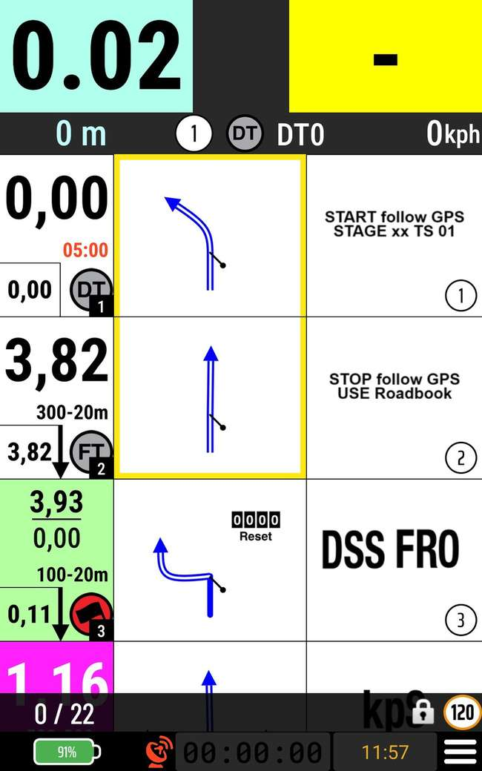

Formula Rally Roadbook
Istruzioni/Instructions

Slide 2
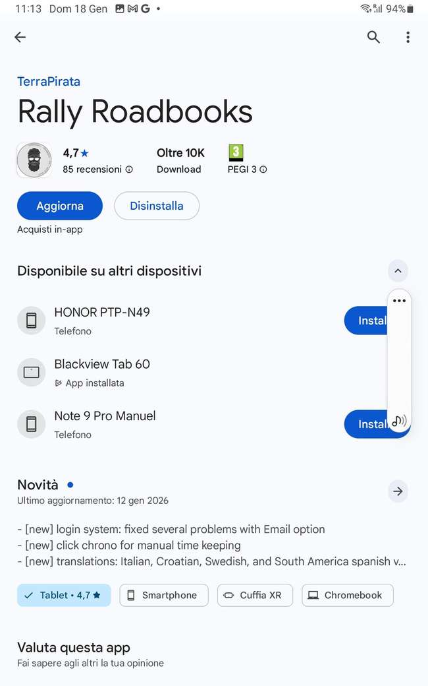
L’app roadbook elettronico necessaria per partecipare è Terrapirata. Cercala su Play Store ed installala sul tuo dispositivo Android (è fortemente sconsigliato utilizzare dispositivi iOS)
L'application de roadbook numerique requise pour participer est Terrapirata. Vous la trouverez sur le Play Store et vous pourrez l'installer sur votre appareil Android (l'utilisation d'appareils iOS est fortement déconseillée).
The electronic roadbook app required to participate is Terrapirata. Find it on the Play Store and install it on your Android device (iOS devices are strongly discouraged).

Slide 3
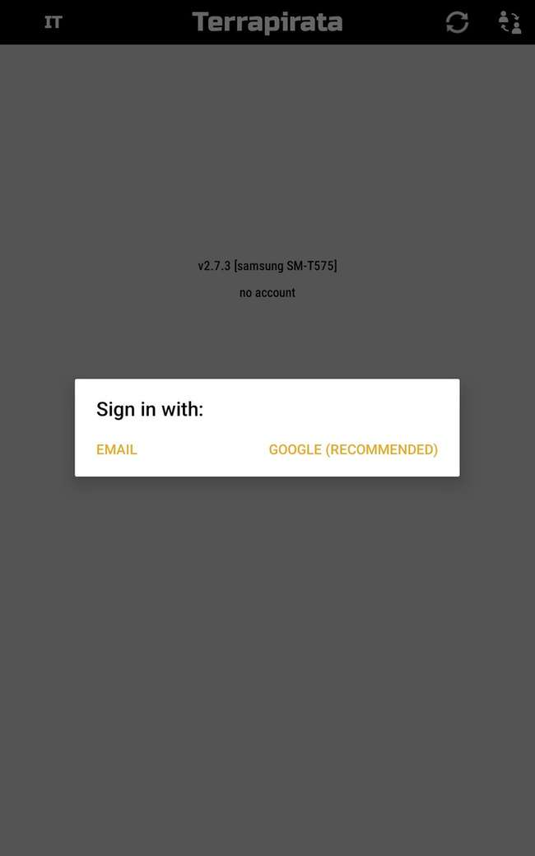
Ti raccomandiamo di effettuare il login direttamente con Google. E' anche possibile registrare un account con un indirizzo @gmail.com oppure altro, ma l'applicazione è più soggetta a logout in caso di assenza di rete telefonica
Nous vous recommandons de vous connecter directement avec Google. Vous pouvez également créer un compte avec une adresse @gmail.com ou autre, mais l'application risque davantage de se déconnecter si vous n'avez pas de réseau mobile.
We recommend logging in directly with Google. You can also register an account with an @gmail.com address or another, but the app is more likely to log out if you don't have a phone network.

Slide 4
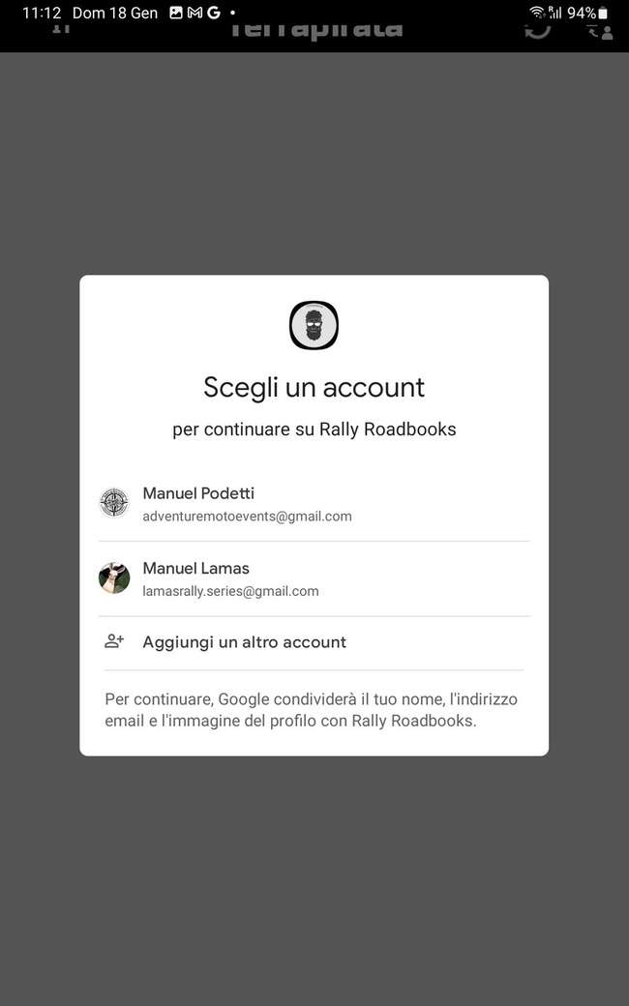
In questo modo
De cette façon
In this way

Slide 5
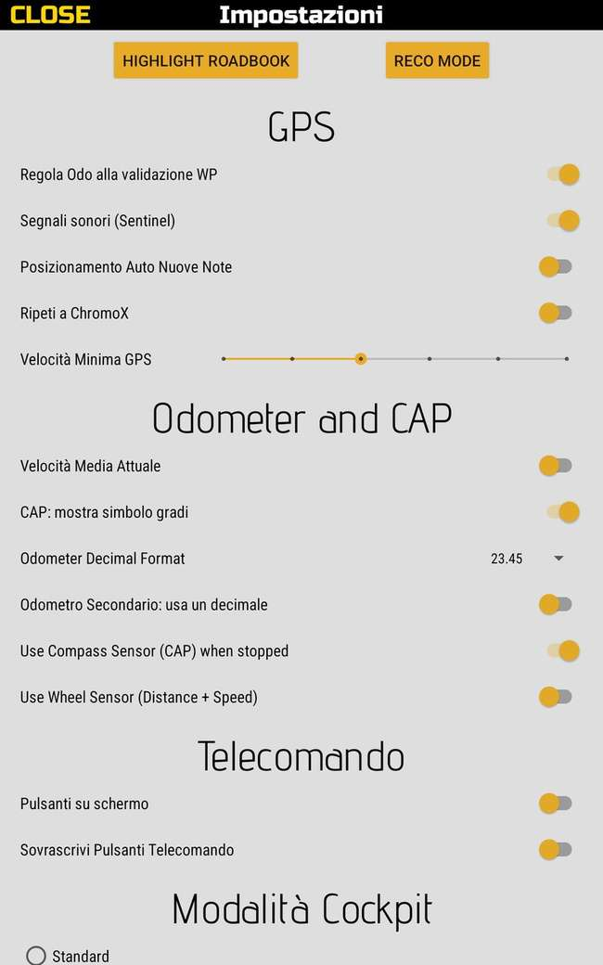
La versione gratuita è sufficiente per partecipare.
Nei setting ti consigliamo di attivare almeno: 1) regola ODO alla validazione del WP e 2) Segnali sonori (Sentinel)
La version gratuite est suffisante pour participer.
Dans les paramètres, nous vous recommandons d'activer au moins : 1) ajusterr ODO lors du la validation du waypoint et 2) Les signaux sonores (Sentinel).
The free version is sufficient to participate.
In the settings, we recommend enabling at least: 1) adjust ODO on WP validation and 2) Sound signals (Sentinel).

Slide 6
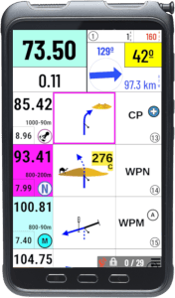
La versione a pagamento abilita alcune funzionalità dell'app:
- Evidenzia Roadbook: l'utente può scrivere/colorare il roadbook
- Modalità Ricognizione
- Mostra la velocità media attuale
- Utilizza il sensore ruota (invece del GPS)
- Utilizza la bussola per mostrare la direzione/CAP quando il pilota è fermo (in movimento, è sempre il GPS)
- Layout Dakar del cockpit: alcuni strumenti, ma disposti in modo diverso
La version payante débloque certaines fonctionnalités de l'application:
- Mise en évidence des roadbooks : l'utilisateur peut annoter ou colorier le roadbook
- Mode Reco
- Affichage de la vitesse moyenne instantanée
- Utilisation du capteur de roue (au lieu du GPS)
- Utilisation de la boussole pour afficher le cap/CAP à l'arrêt (en mouvement, le GPS est toujours utilisé)
- Configuration Dakar du cockpit : certains instruments sont présents, mais leur disposition est différente
Paid version enables some features in the app:
- Highlight Roadbooks: user can write/paint of the roadbook
- Reco Mode
- Show current average speed
- Use Wheel Sensor (instead of GPS)
- Use compass to show heading/CAP when the rider is stopped (if moving, is always GPS)
- Dakar cockpit layout: some instruments, but arranged differently

Slide 7
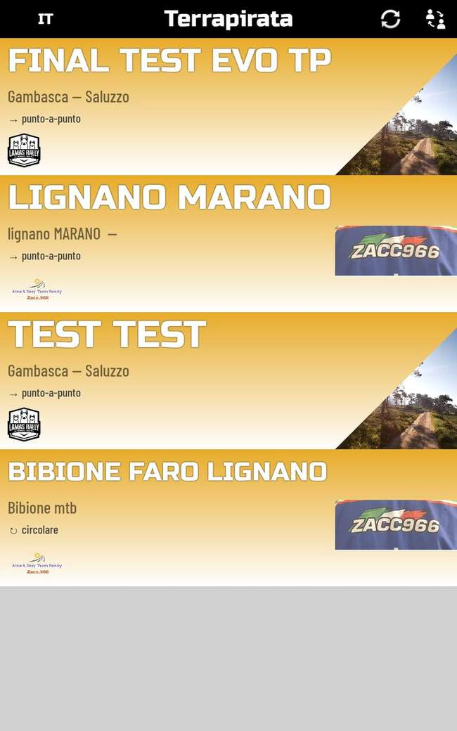
A partire da alcune ore prima della partenza è possibile (e necessario) scaricare il roadbook della tappa del giorno dall'elenco dei roadbook disponibili. (Suggerimento: seleziona la nazione dove si svolge il rally in alto a sinistra per trovarlo più velocemente)
Quelques heures avant le départ, vous pouvez (et devez) télécharger le roadbook de l'étape du jour depuis la liste des roadbooks disponibles. (Conseil : sélectionnez le pays où se déroule le rallye en haut à gauche pour le trouver plus rapidement.)
Starting a few hours before departure, you can (and must) download the roadbook for the day's stage from the list of available roadbooks. (Tip: Select the country where the rally is taking place in the top left to find it more quickly.)

Slide 8
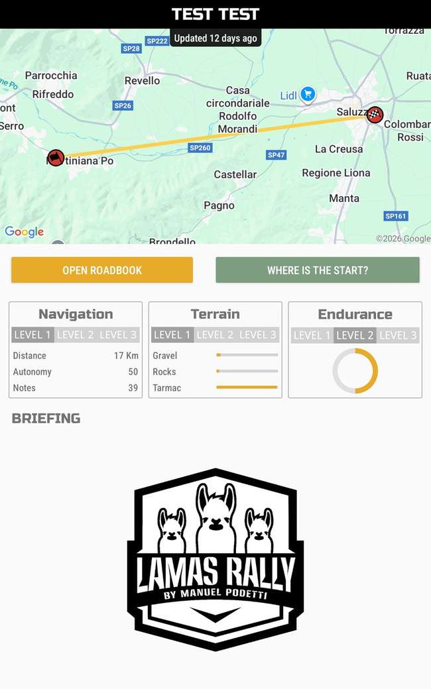
Ora il roadbook è disponibile, ma potrebbe non essere ancora consentito aprirlo
Le roadbook est désormais disponible, mais vous n'êtes peut-être pas encore autorisé à l'ouvrir.
The roadbook is now available, but you may not be allowed to open it yet.

Slide 9
Ogni giorno prima della partenza della tappa il pilota riceve all’indirizzo email che ha comunicato un file .GPX. Questo contiene le tracce da seguire con il proprio dispositivo o app GPS per effettuare i trasferimenti (TS), quando indicato nel roadbook.
Chaque jour avant le départ de l'étape, le pilote reçoit un fichier .GPX à l'adresse électronique qu'il a fournie. Ce fichier contient les traces à suivre avec son appareil ou application GPS pour les transferts (TS), lorsque ceux-ci sont indiqués dans le roadbook.
Every day before the start of the stage, the pilot receives a .GPX file at the email address he/she provided. This contains the tracks to follow with his/her GPS device or app for transfers (TS), when indicated in the roadbook.

Slide 10
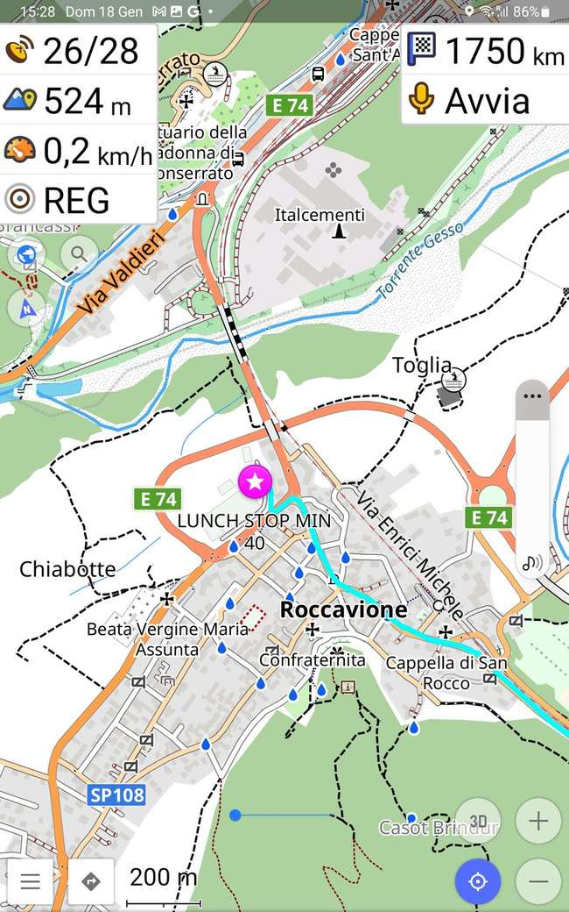
E' importante che il dispositivo o l'app GPS utilizzati consentano di seguire una traccia senza navigarla e di vedere direttamente a schermo (senza doverli toccare) i nomi dei waypoint
Il est important que l'appareil ou l'application GPS utilisée permette de suivre un itinéraire sans avoir à le naviguer et de voir les noms des waypoints directement sur l'écran (sans avoir à les toucher).
It is important that the GPS device or app used allows you to follow a track without navigating it and to see the names of the waypoints directly on the screen (without having to touch them).

Slide 11
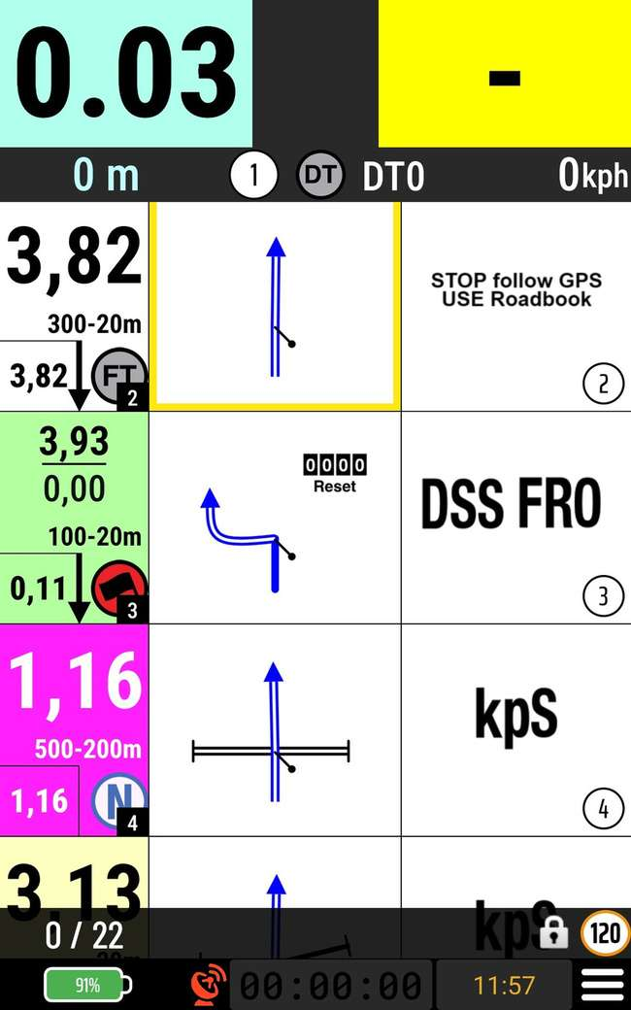
L'applicazione Terrapirata deve rimanere sempre aperta in background. Terminato il trasferimento (FT) si utilizza il roadbook elettronico per effettuare il Settore Selettivo (SS)
L'application Terrapirata doit rester ouverte en permanence en arrière-plan. Une fois le transfert terminé (FT), le roadbook numerique utilisé pour compléter le Secteur Sélectif (SS).
The Terrapirata application must always remain open in the background. Once the transfer is complete (FT), the electronic roadbook is used to complete the Selective Sector (SS).

Slide 12
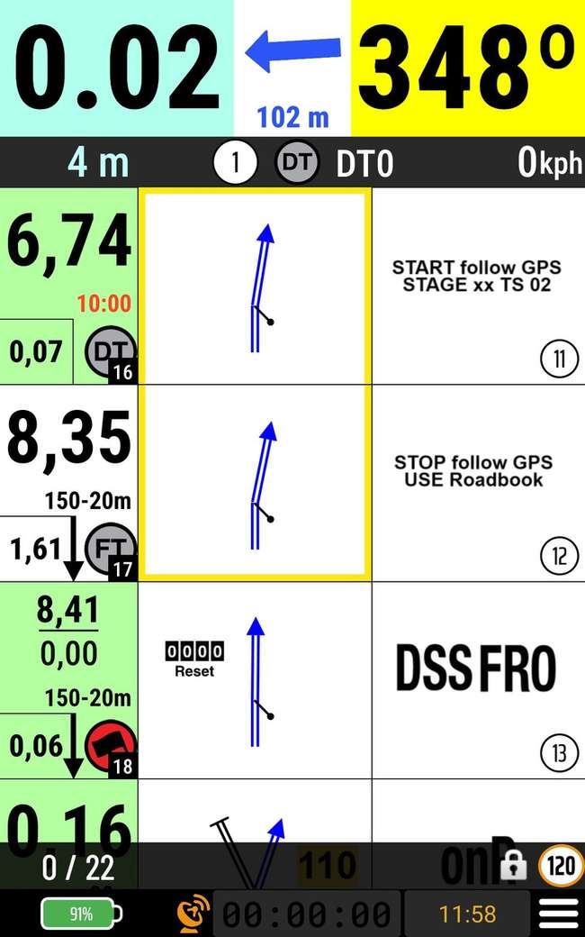
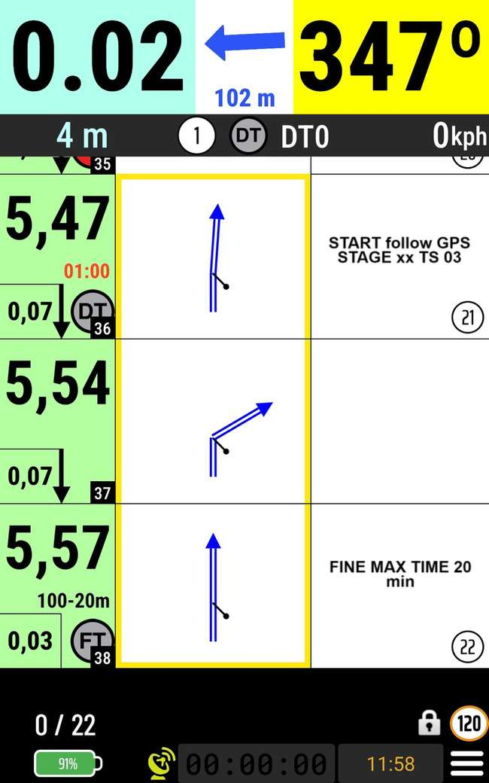
E così via fino alla fine di ogni tappa/giornata
Et ainsi de suite jusqu'à la fin de chaque étape/journée
And so on until the end of each stage/day

Slide 13
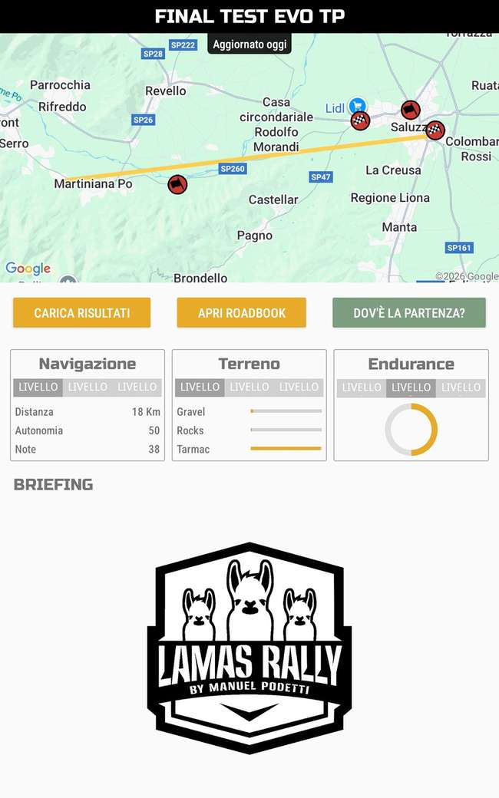
Arrivato alla fine di ogni tappa, torna sulla schermata principale dell'app per inviare immediatamente i tuoi risultati premendo l'apposito pulsante.
À la fin de chaque étape, retournez à l'écran principal de l'application pour soumettre immédiatement vos résultats en appuyant sur le bouton correspondant.
At the end of each stage, return to the app's main screen to immediately submit your results by pressing the appropriate button.

Slide 14
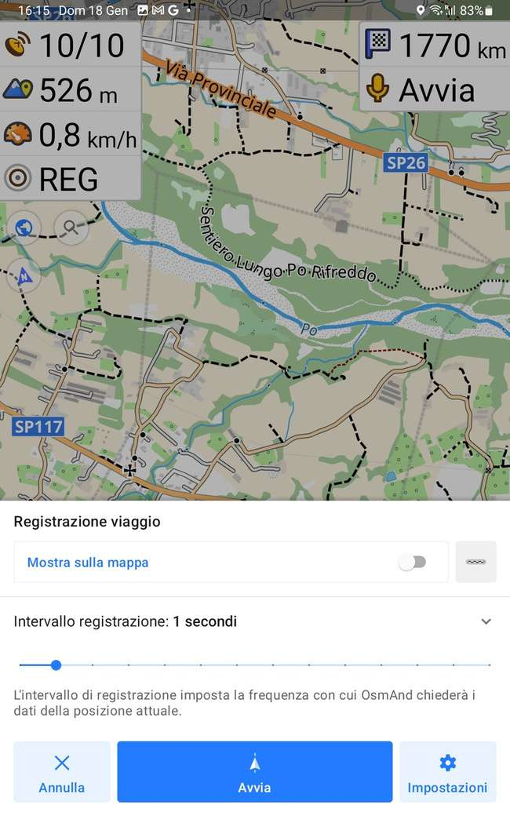
Ti ricordo che è obbligatorio registrare l'intero percorso (TS + SS) con il dispositivo o l'app GPS con una cadenza di registrazione di 1 punto per secondo.
La registrazione dovrà essere inviata tramite email all'indirizzo che verrà comunicato (il file deve essere nominato con nome, numero di gara e di tappa) su richiesta dell'organizzazione in caso di malfunzionamenti del sistema di registrazione ufficiale dei risultati.
Veuillez noter qu'il est obligatoire d'enregistrer l'intégralité du parcours (TS + SS) avec votre appareil ou application GPS à une fréquence d'enregistrement de 1 point par seconde.
L'enregistrement doit être envoyé par courriel à l'adresse indiquée (le fichier doit inclure votre nom, votre numéro de dossard et numéro d'étape) à la demande des organisateurs en cas de dysfonctionnement du système officiel d'enregistrement des résultats.
Please note that it is mandatory to record the entire route (TS + SS) with your GPS device or app at a recording rate of 1 point per second.
The recording must be sent via email to the address provided (the file must include your name, race number, and stage number) upon request by the organizers in the event of malfunctions in the official results recording system.

Slide 15
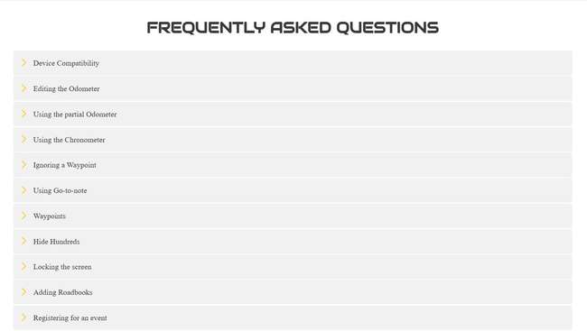
Per maggiori informazioni visita la seguente pagina: https://terrapirata.com/rally-roadbooks/
Pour plus d'informations, consultez la page suivante : https://terrapirata.com/rally-roadbooks/
For more information, visit the following page: https://terrapirata.com/rally-roadbooks/
Grazie / Merci / Thanks

